Slide 1

基于Arduino
自动浇水装置
组长：邓梁 18221221
组员：李腾飞 17281069

Slide 2
01. 背景与意义
02.零件清单
03.硬件连接示意图
04.手绘图
05.Github链接
目 录
Contents

Slide 3
o1
背景与意义

Slide 4

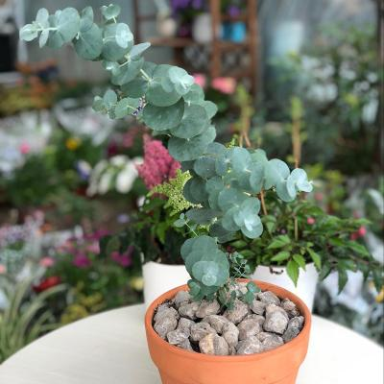

背景与意义
01
Background And Significance
我们的项目是基于Arduino自动浇水装置，希望在人们忙碌或者较长时间不方便浇花的情况下，按照设定的程序，根据检测到的土壤中的湿度值进行自动浇水。

Slide 5
o2
零件清单

Slide 6
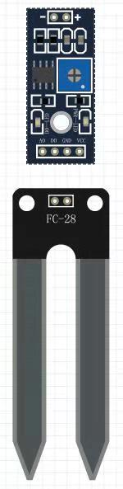
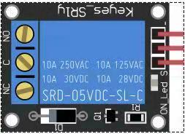
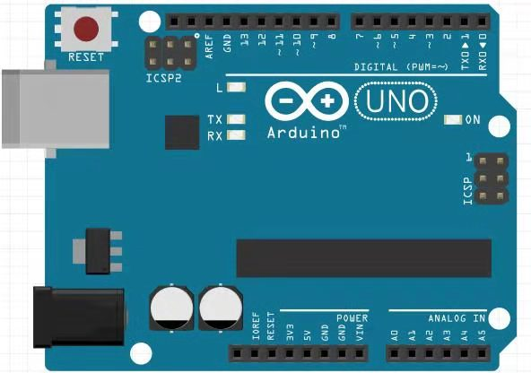
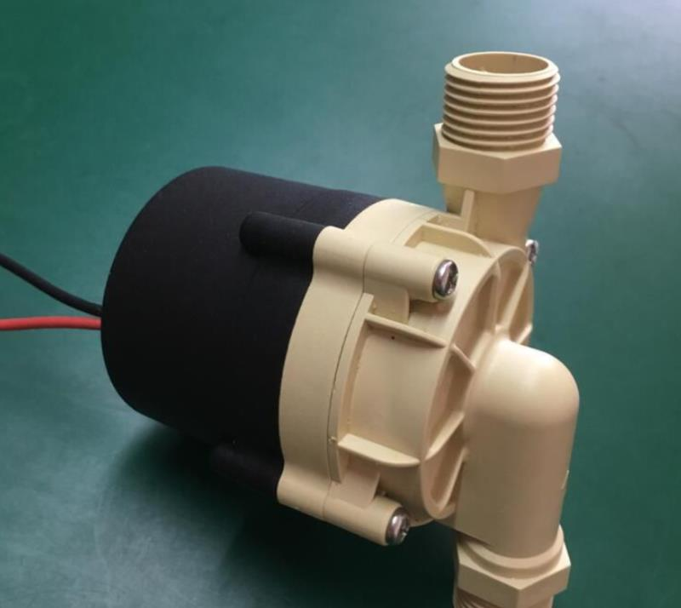
零件清单
02
SRD-05VDC-SL-C
Arduino UNO
FC-28 Soil Hygrometer Module
直流水泵

Slide 7
o3
硬件连接示意图

Slide 8
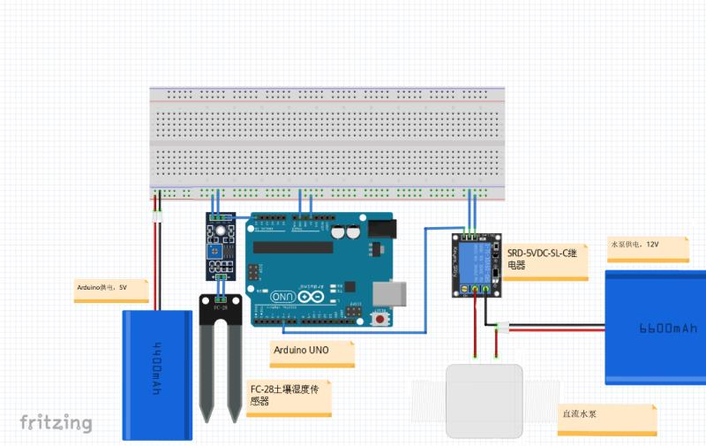
硬件连接示意图
03
就是用湿度传感器监测花盆中土壤的湿度，如果湿度下降到预设值时，继电器通电导通水泵电机电路，然后水泵运行设定时间后断开。

Slide 9
o4
手绘图

Slide 10
04
手绘图
START
text
将土壤湿度传感器连上控制板接口。
植物附近放一桶水，把水管的一端连接潜水泵，另一端“喷”向植物
text
将潜水泵和电池盒（或者电源适配器）连接到潜水泵接口和电源接口
text
通上电后，控制器会根据土壤湿度传感器回传的信号来判断是否需要抽水浇花。
text

Slide 11
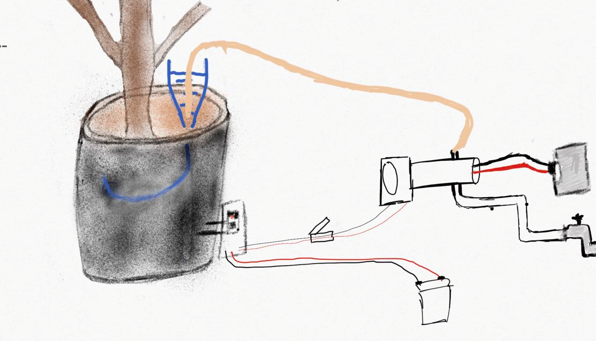
通上电后，控制器会根据土壤湿度传感器回传的信号来判断是否需要抽水浇花。
04
手绘图

Slide 12
o5
Github链接

Slide 13

05
Github链接 https://github.com/ythihia

Slide 14
谢谢聆听

